Slide 1
Clínica Universitaria de Podología
MELANOMA ACRAL LENTIGINOSO EN PACIENTE CON PIE DIABÉTICO:
IMPORTANCIA DEL DIAGNÓSTICO DIFERENCIAL Y PRECOZ
Ciclo de sesiones clínicas
23 de septiembre de 2025
Unidad de Pie Diabético
Autor: Israel Anguiano Marcos
Tutora: Irene Sanz Corbalán
Notes:
“Hoy vamos a revisar un caso clínico donde una úlcera de pie diabético enmascaraba una lesión maligna: un melanoma acral lentiginoso. Esto nos permitirá reflexionar sobre la importancia del diagnóstico diferencial y precoz.”

Slide 2
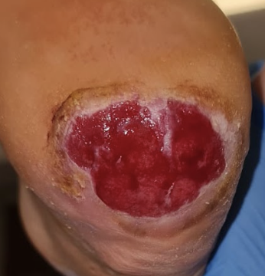
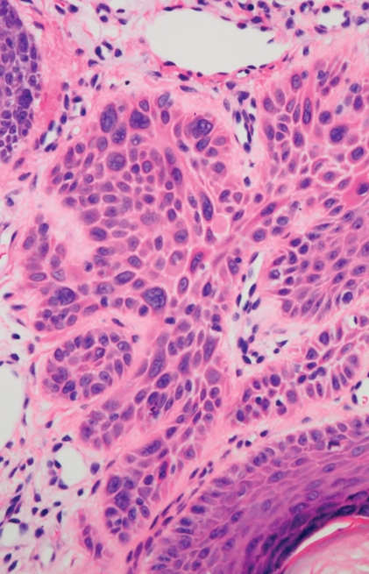
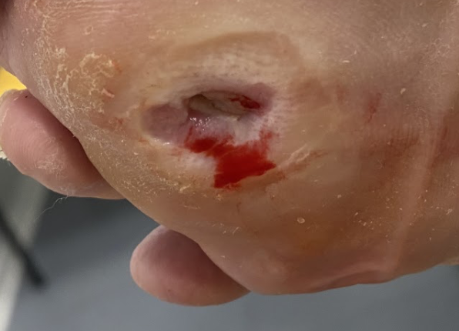
MARCO TEÓRICO
Las neoplasias cutáneas pueden simular heridas benignas
La úlcera de pie diabético (UPD) es una complicación frecuente de la Diabetes mellitus, con alta morbilidad y deterioro de la calidad de vida.
Diferenciar entre úlceras crónicas y procesos malignos es complejo:
  ⚠️ Neoplasias pueden presentarse como UPD
  ➡️ Úlceras pueden evolucionar hacia malignidad
El melanoma acral suele diagnosticarse erróneamente (30% de casos, Sondermann et al.)
Diagnósticos incorrectos y retrasos empeoran el pronóstico
Uso de factores de crecimiento en UPD contraindicado si existe neoplasia.
Lyundup A V., Balyasin M V., Maksimova N V., Kovina M V., Krasheninnikov ME, Dyuzheva TG, et al. Misdiagnosis of diabetic foot ulcer in patients with undiagnosed skin malignancies. Int Wound J. 2022 May 29;19(4):871–87. Soon SL, Solomon AR, Papadopoulos D, Murray DR, McAlpine B, Washington C V. Acral lentiginous melanoma mimicking benign disease: The Emory experience. J Am Acad Dermatol. 2003 Feb;48(2):183–8.

Slide 3
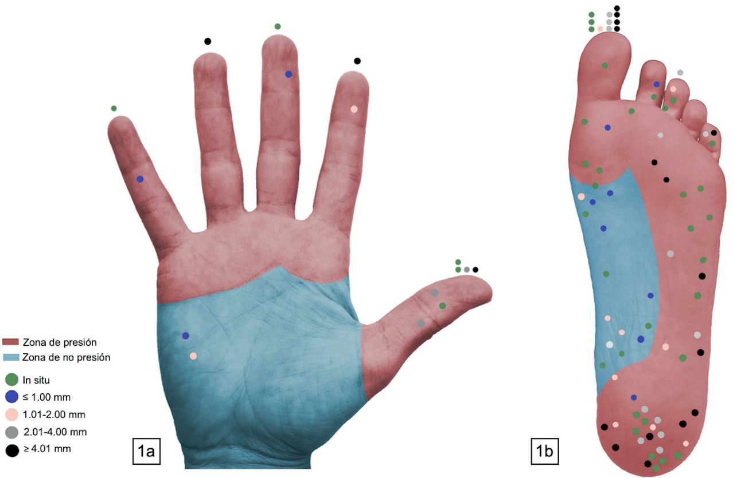
MARCO TEÓRICO
El melanoma maligno:
  79% de muertes por cáncer cutáneo
  Solo 4% de los cánceres de piel
  Morbilidad en aumento mundial
El MLA representa ~7% de melanomas malignos
Características del MLA:
  ❌ No cumple criterios clásicos “ABCD”
  📍 Localización atípica y morfología clínica inusual
  ⚠️ Diagnóstico erróneo en 25-36% de los casos
  🔄 Puede confundirse con vasculitis, úlceras venosas o UPD
Diagnóstico tardío → tratamientos inadecuados y peores desenlaces
Lyundup A V., Balyasin M V., Maksimova N V., Kovina M V., Krasheninnikov ME, Dyuzheva TG, et al. Misdiagnosis of diabetic foot ulcer in patients with undiagnosed skin malignancies. Int Wound J. 2022 May 29;19(4):871–87. Soon SL, Solomon AR, Papadopoulos D, Murray DR, McAlpine B, Washington C V. Acral lentiginous melanoma mimicking benign disease: The Emory experience. J Am Acad Dermatol. 2003 Feb;48(2):183–8.

Slide 4
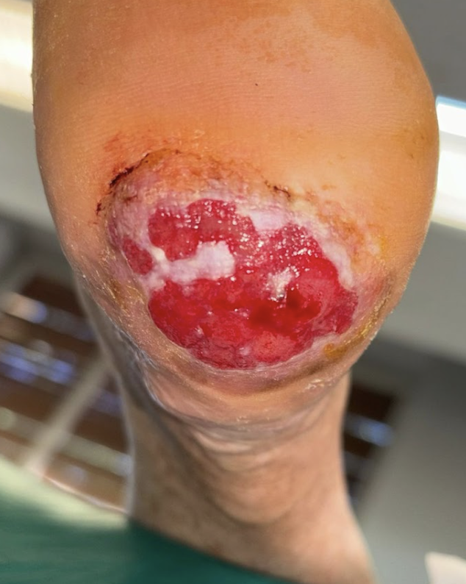
MOTIVO DE CONSULTA
DATOS GENERALES
Varón , 77 años
Tipo DM: DM2, ID
Tiempo de evolución DM: 2 años
Comorbilidades asociadas: Hipertensión arterial, hipercolesterolemia, antecedentes cardiovasculares.
CARACTERÍSTICAS DE LA UPD
Tiempo de evolución: 2 años (aproximadamente)
Localización: Región calcáneo-plantar, MID
Características de la úlcera: Lecho de hipergranulación, bordes macerados, exudado elevado. Ausencia de signos clínicos de infección local. No presenta trayectos fistulosos. Superficial, PTB-.
11 de septiembre de 2024

Slide 5

MOTIVO DE CONSULTA
ALERGIAS
No alergia medicamentosa
No alergia alimenticia
No alergia conocida
ANTECEDENTES PERSONALES
Niega antecedentes personales de artritis reumatoide, artrosis, enfermedades infecciosas.
ANTECEDENTES FAMILIARES
No conocidos
ANTECEDENTES QUIRÚRGICOS Y PROCEDIMIENTOS PREVIOS
Colocación de stent coronario (2004)
Intervención prostática (2012)

Slide 6
MOTIVO DE CONSULTA
MEDICACIÓN HABITUAL DEL PACIENTE
INDICACIÓN | NOMBRE COMERCIAL/PRINCIPIO ACTIVO | PAUTA
Insulina | Abasaglar 100 U/ml | 0-0-8
HTA/Cardiopatía | Bisoprolol 2.5 mg | 1-0-1
Antiagregante plaquetario | Adiro 100 mg / AAS | 0-1-0
ADO | Jardiance 10 mg / Empagliflozina | 1-0-0
ADO | Vildagliptina/Metformina 50 mg/1000 mg | 1-0-1
ADO | Repaglinida 0.5 mg | 0-1-0
HTA | Ramipril 2.5 mg | 0.5-0-0
Dislipemia | Prevastatina 40 mg | 0-0-1
Dislipemia | Ezetimiba 10 mg | 1-0-0
Protección gástrica | Omeoprazol 20 mg | 1-0-0
Déficit de vitamina D | Delitus / Colecalciferol | 1v/m

Slide 7
MOTIVO DE CONSULTA
EXPLORACIÓN VASCULAR
Claudicación intermitente: No
Frialdad de pies: No
Distribución vello Dcho: Presente
Distribución vello Izq: Presente
Pulso Tibial Posterior Dcho: Presente
Pulso Tibial Posterior Izq: Presente
Pulso Pedio Dcho: Presente
Pulso Pedio Izq: Presente
ITB Dcho: 125/130=0.96
IPR Dcho: 95/130=0.73
Ta Dcho: 130 mmHg
EXPLORACIÓN NEUROLÓGICA
Sensibilidad superficial: No afectada
Sensibilidad profunda: Afectada
Sensibilidad nociceptiva: No afectada
¡UPD NEUROPÁTICA!

Slide 8
JUICIO CLÍNICO
11 de septiembre de 2024
JUICIO CLÍNICO
UPD de etiología neuropática, localizada zona calcáneo-plantar, MID; lecho de hipergranulación, bordes macerados y exudado alto. Ausencia de signos clínicos compatibles con infección local. Superficial, no presenta trayecto a planos profundos (PTB-), ni trayectos fistulosos.
Clasificación según la Universidad de Texas: 1A
Clasificación de la infección IDSA/PEDIS: 1 (No infectado)
TRATAMIENTO
Cura local: Taco de gasas impregnadas con povidona iodada (Betadine ®).
Tratamiento antibiótico: NO
Descarga: Vendaje circular (gasas, soft band y crepé) + Zapato postquirúrgico libre de talón (TeraHeel ®)

Slide 9
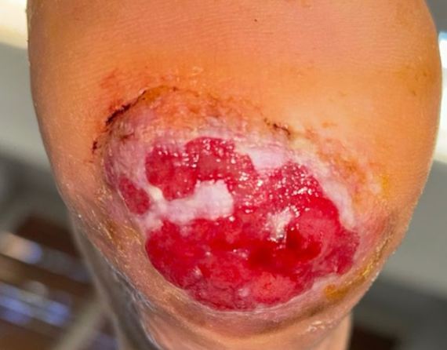
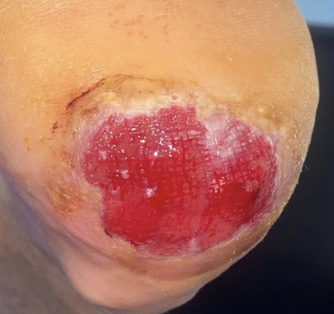
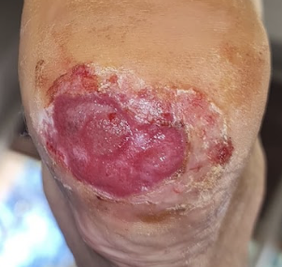
EVOLUCIÓN CLÍNICA
11/09/2024 – 16/09/2024: Lesión superficial en talón MID, con fondo hipergranulado, bordes macerados y exudado elevado. Mal olor. Se realizan curas con taco de gasas impregnadas en povidona iodada (Betadine ®) y vendaje circular, posteriormente con calzado postquirúrgico de tacón plano (TeraHeel ®). Se propone para desbridamiento mediante ultrasonidos (US). Evolución favorable.
19/09/2024 – 30/09/2024: Durante este periodo se realizan 3 sesiones de desbridamiento por ultrasonidos. Lesión con islotes de hipergranulación, bordes macerados y exudado alto. Se alternan curas con Actisorb Plus ®, Betadine ® e Inadine ®, con vendaje y calzado TeraHeel ®. Paciente refiere dolor durante el desbridamiento y ocasional retirada del vendaje. Evolución progresiva con reducción del área y exudado.

Slide 10
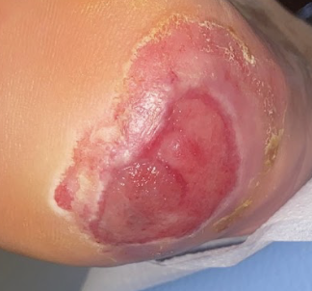
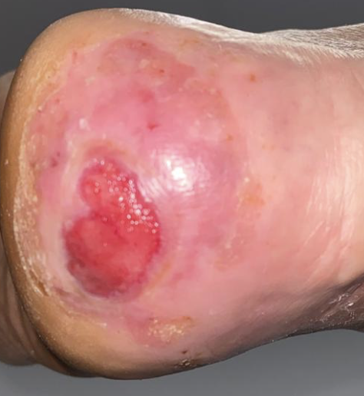
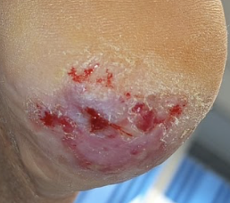
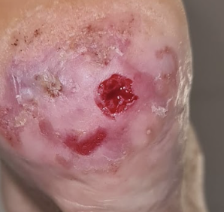
EVOLUCIÓN CLÍNICA
07/10/2024 – 28/10/2024: Lesión superficial, reducción de área, fondo mixto de granulación hipergranulación, bordes ligeramente macerados, exudado moderado: Se realizan curas con Mepilex ®, vendaje y calzado TeraHeel ®. Evolución favorable.
04/12/2024 – 12/12/2024: Lesión superficial, reducción de área, fondo de granulación, bordes levemente macerados, exudado leve: Se realiza cura local con povidona iodada (Betadine ®) y Cosmopor-E ®. Evolución favorable.

Slide 11
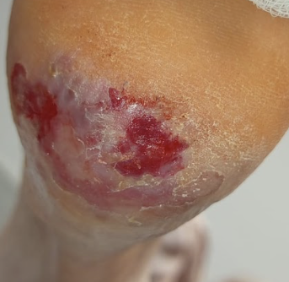
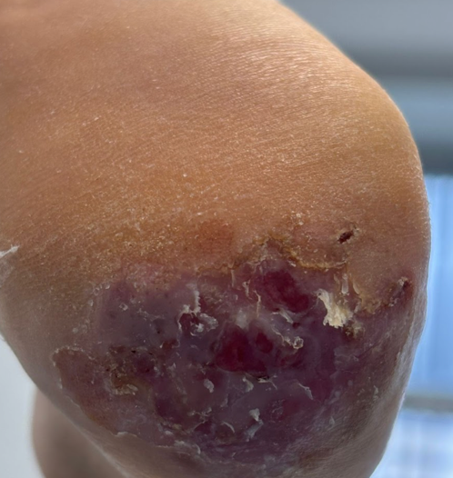
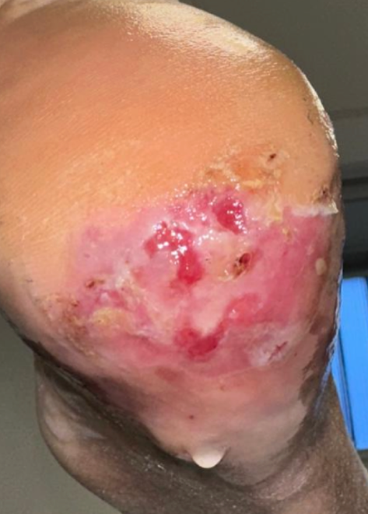
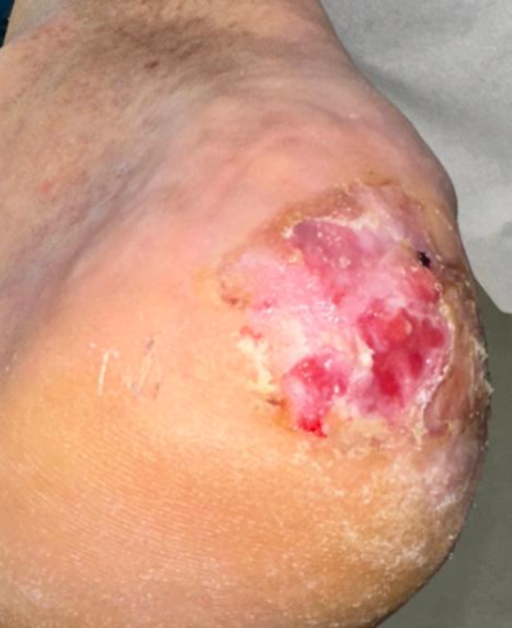
EVOLUCIÓN CLÍNICA
08/01/2025 – 23/01/2025: Lesión superficial con fondo de granulación, bordes macerados, exudado leve: Se realizan curas locales con Mepilex ®, posteriormente con aplicación de povidona iodada (Betadine ®) en zona de hipergranulación. Evolución desfavorable.
30/01/2025 – 11/02/2025: Aumenta exudado a moderado. Se indica vendaje circular y descarga con zapato postquirúrgico libre de talón (TeraHeel ®). Mala adherencia al tratamiento. Evolución favorable transitoria.

Slide 12
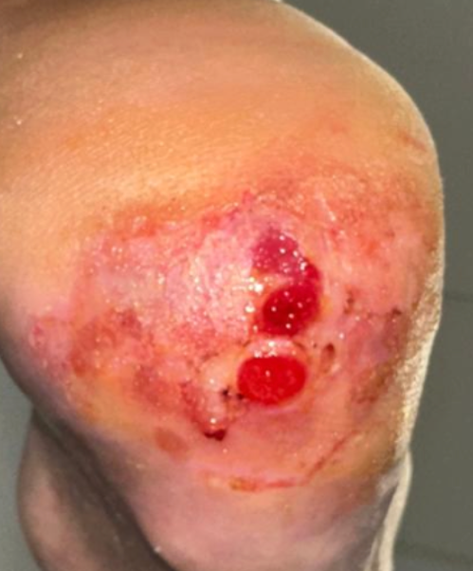
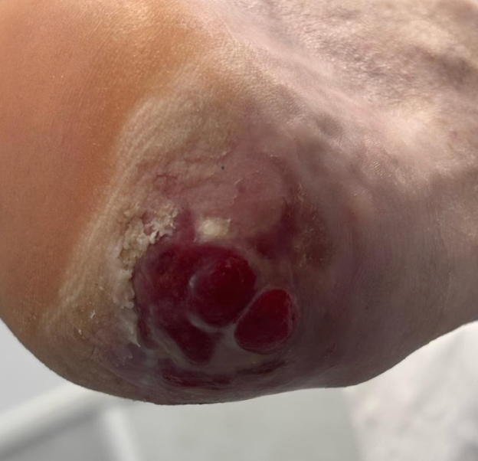
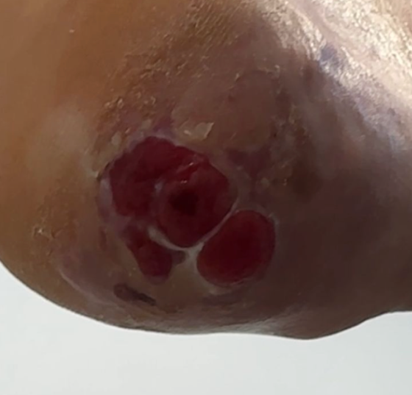
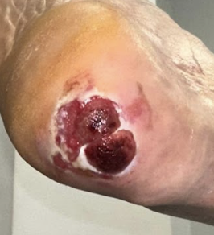
EVOLUCIÓN CLÍNICA
18/02/2025 – 19/03/2025): Evolución nuevamente desfavorable/estancada: Persistencia de hipergranulación, maceración y exudado moderado. El paciente no cumple adecuadamente indicaciones de reposo y curas, refiriendo aumento de actividad física y manipulación de vendajes.
25/03/2025 – 05/05/2025: Empeoramiento clínico tras viajes y aumento de actividad física. Lesión con hipergranulación irregular, bordes macreados y exudado alto, sin trayecto a planos profundos (PTB-): Se instauran curas con Inadine ® y posteriormente con gasas impregnadas con povidona iodada.

Slide 13
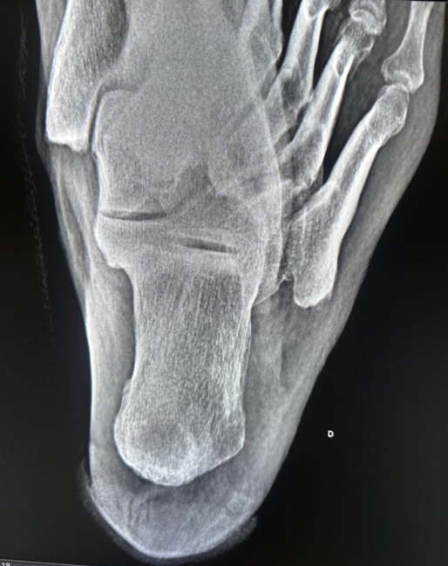
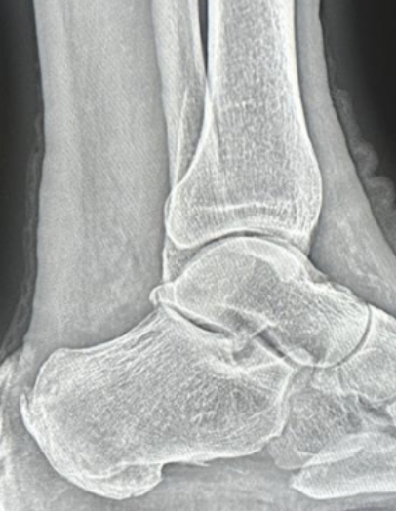
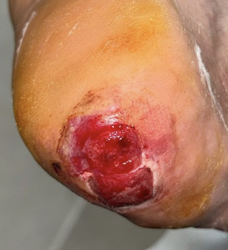
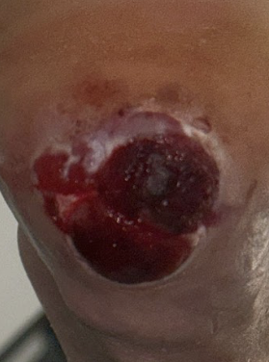
EVOLUCIÓN CLÍNICA
12/05/2025: Radiografías muestran cambios poco concluyentes, sugerentes, pero no confirmatorios de infección ósea. Ante la duda diagnóstica y como medida preventiva, se inicia antibioterapia oral con Levofloxacino 500 mg/12h por 4-6 semanas. Se plantea biopsia de tejido blando.
22/05/2025 – 03/06/2025: Persistencia de úlcera con tejido de hipergranulación, mal olor, sin otros signos de infección local ni profundización. Continúan curas locales con gasas impregnadas en povidona iodada.
11 JUN

Slide 14
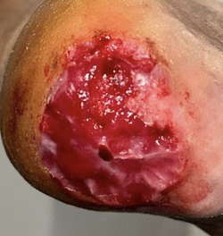
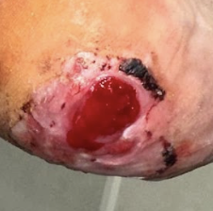
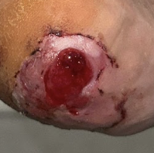
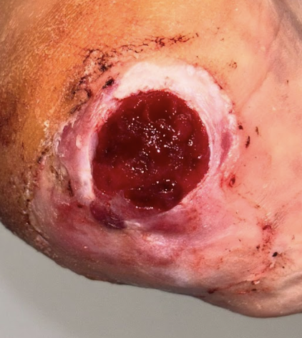
EVOLUCIÓN CLÍNICA
30/06/2025 – 07/07/2025: Evolución favorable parcial con Exufiber ®. Lesión aún con hipergranulación, bordes macerados y exudado alto. Se reciben resultados microbiológicos: Staphylococcus aureus y Sterptococcus agalacticae.
10/07/2025 – 18/07/2025: Lesión mantiene características clínicas previas. Pendientes de resultados de biopsia de tejido blando.

Slide 15
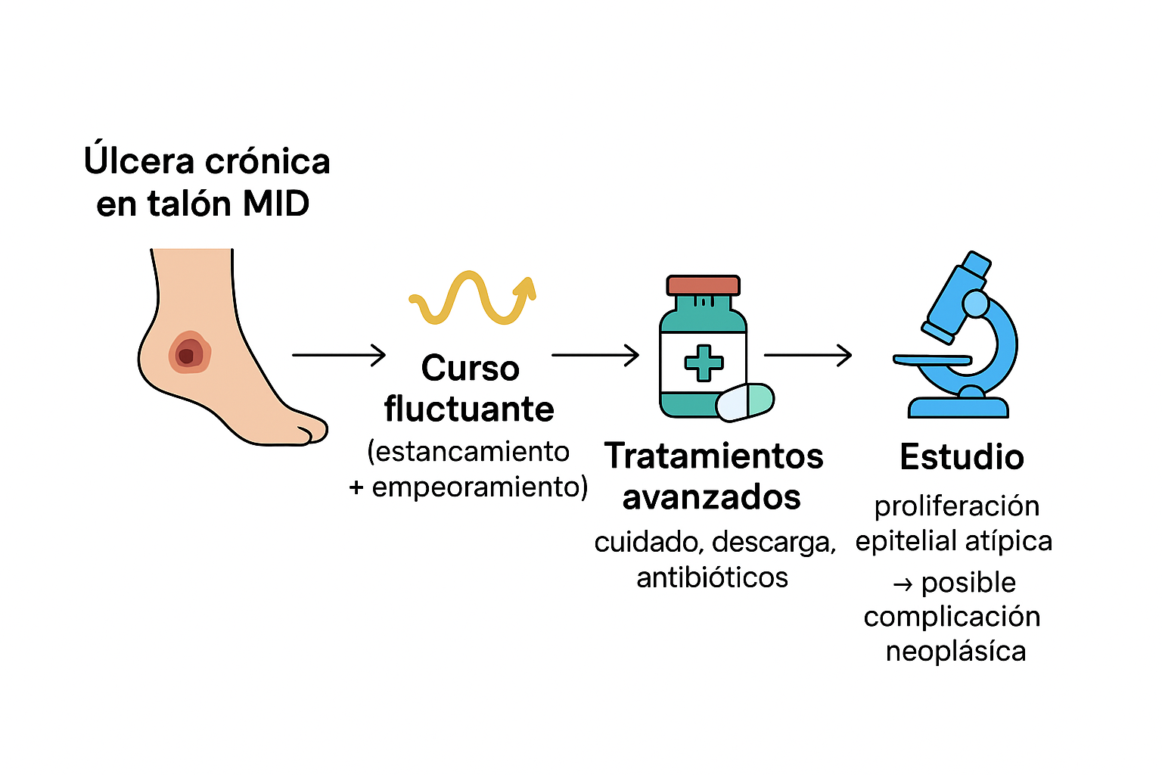
EVOLUCIÓN CLÍNICA
18/07/2025: Informe histopatológico (HISTODIAG): presencia de tejido necrótico con áreas de proliferación atípicas. Se solicitan estudios de inmunohistoquímica para descartar transformación maligna.
23/07/2025: Con el cierre de la Clínica Universitaria de Podología, se pierde el seguimiento clínico directo del paciente. Se entrega pauta de curas, indicando; periodicidad semanal, cura local con Exufiber ®, vendaje circular y uso de calzado postquirúrgico libre de talón (TeraHeel ®). Se le recomienda reposo relativo. Asimismo, se le recomienda acudir a su hospital de referencia en caso de empeoramiento de la lesión o aparición de signos de complicación.
EVOLUCIÓN GLOBAL

Slide 16
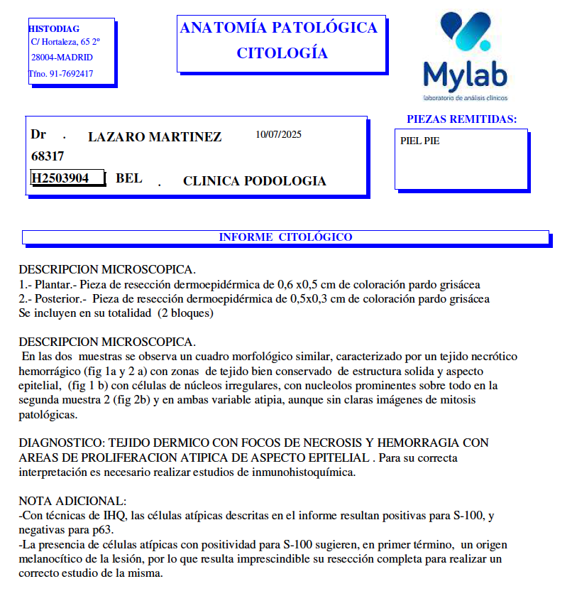
EVOLUCIÓN CLÍNICA
30/07/2025: Se reciben resultados de estudio de inmunohistoquímica:
  Tejido con necrosis y células atípicas
  Marcadores: origen melanocítico → sospecha de melanoma
  Muestras pequeñas no permiten confirmación definitiva
  Se recomienda resección completa de la lesión para un estudio más preciso
XXX
XXX

Slide 17
MARCO TEÓRICO
01/09/2026: MELANOMA ACRAL LENTIGINOSO; CLARK IV, BRESLOW 3MM, ESTADIO AJCC:PT3B
  🔬 Subtipo histológico:
    Menos común de los melanomas cutáneos
    Predomina en palmas, plantas y lechos ungueales
    No asociado a radiación UV → posibles factores: trauma, genética
  📏 Nivel de Clark (invasión anatómica)
    I: Epidermis (in situ)
    II: Dermis papilar
    III: Llena dermis papilar
    IV: Dermis reticular
    V: Tejido subcutáneo
    👉 El MLA suele alcanzar niveles IV-V
📐 Índice de Breslow (profundidad)
  <1 mm = bajo riesgo
  1-2 mm = intermedio
  2-4 mm = alto
  4 mm = muy alto
  👉 En MLA, la mayoría presenta >2 mm →riesgo elevado de metástasis
🧩 Estadio AJCC (TNM):
  T: tamaño/grosor
  N: ganglios linfáticos
  M: metástasis a distancia
  👉Común: pT3b (2.001 – 4 mm, con ulceración/alta mitosis)
Thakker S, Jaguan D, Belzberg M, Gulati N, Campbell JR, DeClerck BK, et al. Acral Lentiginous Melanoma. Part I. Epidemiology, Etiology, Clinical Presentation, and Diagnosis. J Am Acad Dermatol. 2025 Jan 8; Tan KB, Moncrieff M, Thompson JF, McCarthy SW, Shaw HM, Quinn MJ, et al. Subungual Melanoma. American Journal of Surgical Pathology. 2007 Dec;31(12):1902–12. Bunnell AM, Nedrud SM, Fernandes RP. Classification and Staging of Melanoma in the Head and Neck. Oral Maxillofac Surg Clin North Am. 2022 May;34(2):221–34.

Slide 18
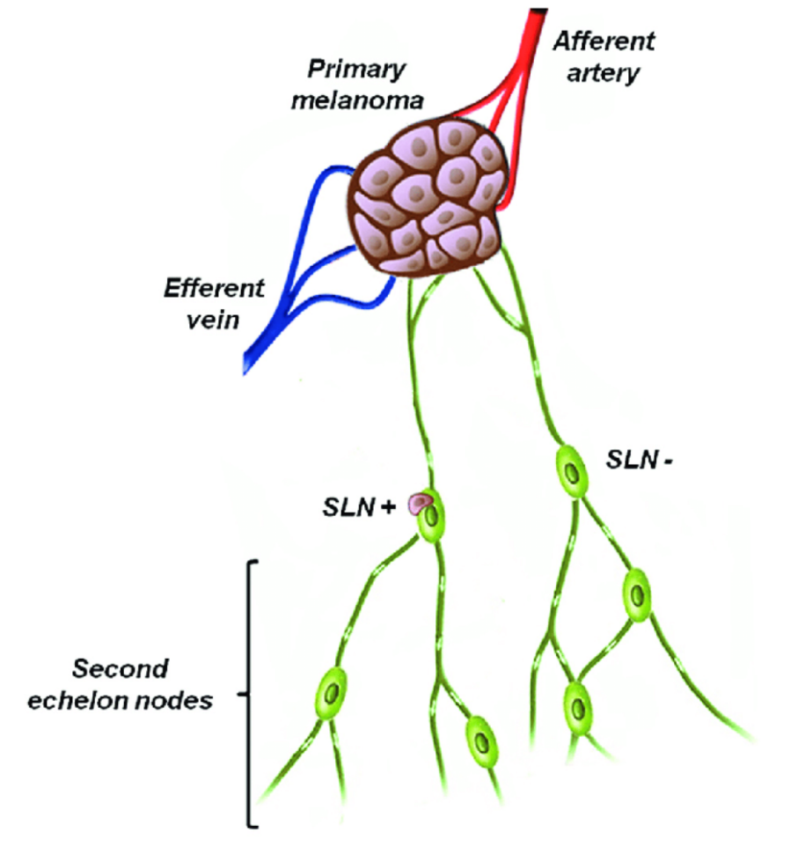
PLAN DE ACTUACIÓN
1. Resección quirúrgica
  Márgenes de seguridad 2cm (Breslow 2-4 mm)
  Hasta fascia profunda si es necesario
  Posible reconstrucción local (injerto o colgajo) para mantener función
2. Biopsia del ganglio centinela (SLNB)
  Indicada en melanomas >1 mm o con ulceración
  Detecta metástasis tempranas en ganglios regionales
Thakker S, Jaguan D, Belzberg M, Gulati N, Campbell JR, DeClerck BK, et al. Acral Lentiginous Melanoma. Part I. Epidemiology, Etiology, Clinical Presentation, and Diagnosis. J Am Acad Dermatol. 2025 Jan 8;

Slide 19
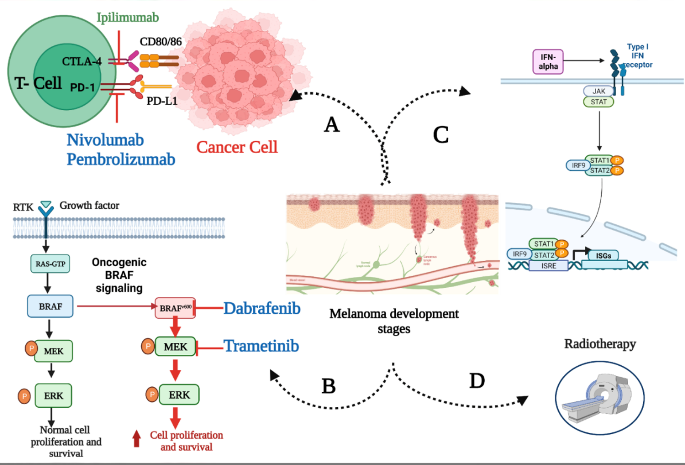
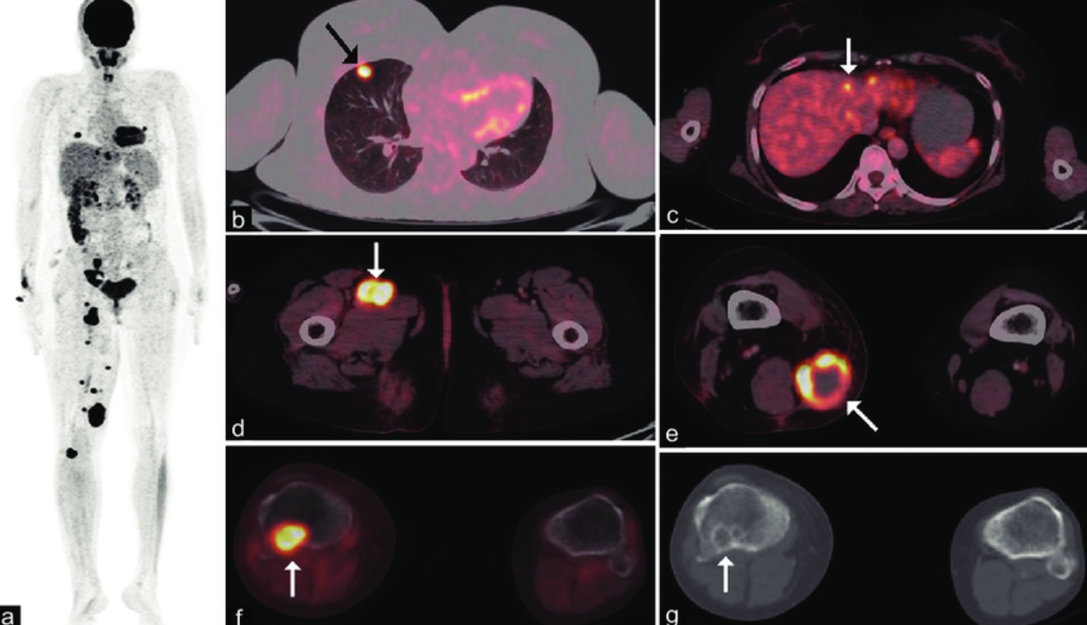
PLAN DE ACTUACIÓN
3. Evaluación de extensión
  TC toracoabdominal o PET-CT si sospecha de metástasis
  En alto riesgo, es obligatorio descartar diseminación antes del tratamiento definitivo
4. Manejo adyuvante
  Si ganglio centinela positivo o factores de alto riesgo (Breslow >2 mm, ulceración)
  Uso de inmunoterapia (inhibidores de checkpoint)
Thakker S, Jaguan D, Belzberg M, Gulati N, Campbell JR, DeClerck BK, et al. Acral Lentiginous Melanoma. Part I. Epidemiology, Etiology, Clinical Presentation, and Diagnosis. J Am Acad Dermatol. 2025 Jan 8;
Notes:
que se administra después de la cirugía en pacientes con melanoma que tienen un alto riesgo de recurrencia o metástasis.
Inhibidores de checkpoint inmunológico (anti-PD-1, anti-CTLA-4).
Estos fármacos "desbloquean" el sistema inmune para que pueda reconocer y destruir las células tumorales residuales, reduciendo el riesgo de que el melanoma reaparezca o haga metástasis.

Slide 20
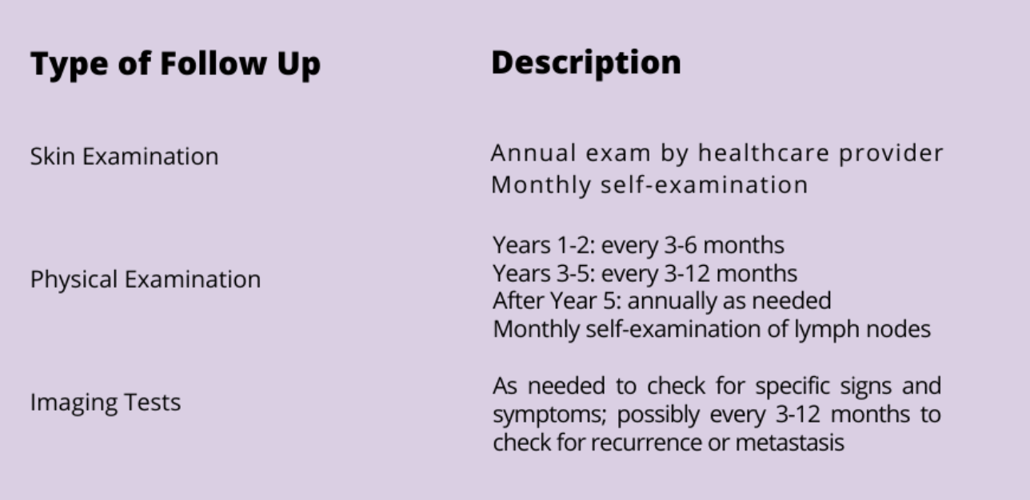

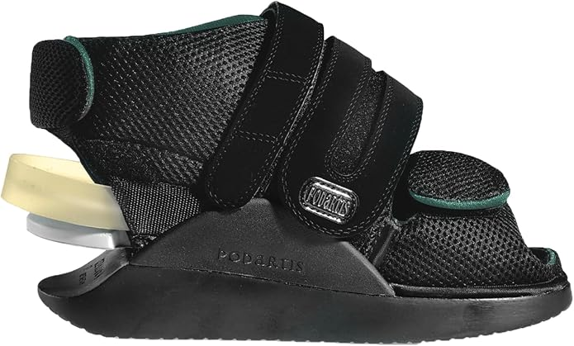
PLAN DE ACTUACIÓN
5. Cuidados locales y funcionales
  Protección del talón y descarga de presión
  Control de la UPD
6. Seguimiento estrecho
Thakker S, Jaguan D, Belzberg M, Gulati N, Campbell JR, DeClerck BK, et al. Acral Lentiginous Melanoma. Part I. Epidemiology, Etiology, Clinical Presentation, and Diagnosis. J Am Acad Dermatol. 2025 Jan 8;

Slide 21
CONCLUSIONES
Presentación atípica: el melanoma acral lentiginoso puede simular úlceras de pie diabético, retrasando el diagnóstico y empeorar el pronóstico del paciente
Importancia de la biopsia: úlceras crónicas no cicatrizantes requieren evaluación histopatológica para descartar malignidad
Hallazgos clave: melanoma acral lentiginoso, Clrak IV, Breslow 3 mm, pT3b; alto riesgo de progresión
Manejo multidisciplinario: resección quirúrgica amplia, biopsia de ganglio centinela, cuidados podológicos y seguimiento oncológico
Lección clínica: mantener alto índice de sospecha y coordinación entre podología, dermatología y oncología para mejorar el pronóstico

Slide 22
BIBLIOGRAFÍA
1. Lyundup A V., Balyasin M V., Maksimova N V., Kovina M V., Krasheninnikov ME, Dyuzheva TG, et al. Misdiagnosis of diabetic foot ulcer in patients with undiagnosed skin malignancies. Int Wound J. 2022 May 29;19(4):871–87.
2. Soon SL, Solomon AR, Papadopoulos D, Murray DR, McAlpine B, Washington C V. Acral lentiginous melanoma mimicking benign disease: The Emory experience. J Am Acad Dermatol. 2003 Feb;48(2):183–8.
3. Franke W, Neumann NJ, Ruzicka T, Schulte KW. Plantar malignant melanoma – a challenge for early recognition. Melanoma Res. 2000 Dec;10(6):571–6.
4. Lens MB, Dawes M. Global perspectives of contemporary epidemiological trends of cutaneous malignant melanoma. British Journal of Dermatology. 2004 Feb;150(2):179– 85.
5. Huvos AG, Shah JP, Goldsmith HS. A clinicopathologic study of amelanotic melanoma. Surg Gynecol Obstet. 1972 Dec;135(6):917–20.
6. Richard MA, Grob JJ, Avril MF, Delaunay M, Gouvernet J, Wolkenstein P, et al. Delays in diagnosis and melanoma prognosis (II): The role of doctors. Int J Cancer. 2000 May 20;89(3):280–5.
7. Metzger S, Ellwanger U, Stroebel W, Schiebel U, Rassner G, Fierlbeck G. Extent and consequences of physician delay in the diagnosis of acral melanoma. Melanoma Res. 1998 Apr;8(2):181–6.
8. Fortin PT, Freiberg AA, Rees R, Sondak VK, Johnson TM. Malignant melanoma of the foot and ankle. J Bone Joint Surg. 1995 Sep;77(9):1396–403.
9. Bristow IR, Acland K. Acral lentiginous melanoma of the foot and ankle: A case series and review of the literature. J Foot Ankle Res. 2008 Jan 15;1(1).
10. DWYER PK, MACKIE RM, WATT DC, AITCHISON TC. Plantar malignant melanoma in a white Caucasian population. British Journal of Dermatology. 1993 Feb;128(2):115– 20.
11. Thakker S, Jaguan D, Belzberg M, Gulati N, Campbell JR, DeClerck BK, et al. Acral Lentiginous Melanoma. Part I. Epidemiology, Etiology, Clinical Presentation, and Diagnosis. J Am Acad Dermatol. 2025 Jan 8;
12. Tan KB, Moncrieff M, Thompson JF, McCarthy SW, Shaw HM, Quinn MJ, et al. Subungual Melanoma. American Journal of Surgical Pathology. 2007 Dec;31(12):1902–12.
13. Bunnell AM, Nedrud SM, Fernandes RP. Classification and Staging of Melanoma in the Head and Neck. Oral Maxillofac Surg Clin North Am. 2022 May;34(2):221–34.

Slide 23
Clínica Universitaria de Podología
MELANOMA ACRAL LENTIGINOSO EN PACIENTE CON PIE DIABÉTICO:
IMPORTANCIA DEL DIAGNÓSTICO DIFERENCIAL Y PRECOZ
Ciclo de sesiones clínicas
23 de septiembre de 2025
Unidad de Pie Diabético
Autor: Israel Anguiano Marcos
Tutora: Irene Sanz Corbalán

